Slide 1
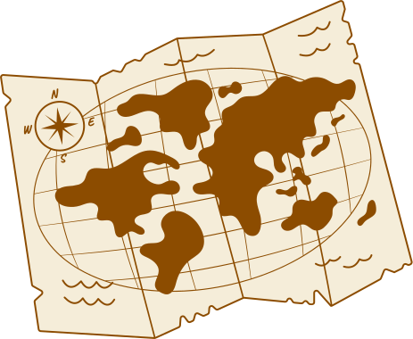





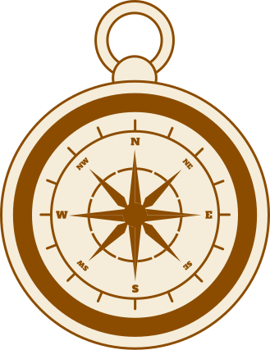
ΟΜΙΛΟΣ ΙΣΤΟΡΙΑΣ
3ο ΓΕ..Λ.
ΣΧΟΛΙΚΟ ΕΤΟΣ 2024-2025
Οι Μακεδονομάχοι της Φλώρινας

Slide 2
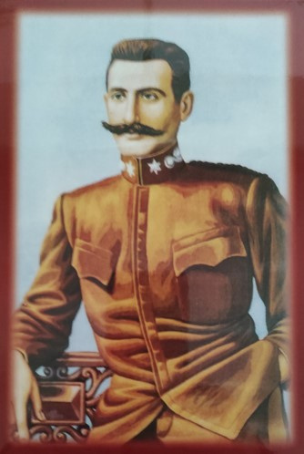

Παύλος Μελάς
Παύλος Μελάς οργανωτής και μάρτυρας του ένοπλου μακεδονικού αγώνα. Φονεύθηκε στις 13 Οκτωβρίου 1904, ενώ βρισκόταν στο σλαβόφωνο χωριό Στάτιτσα ή Στάτιστα της Καστοριάς, επιδιώκοντας να συναντηθεί με την ανταρτοομάδα των Καούδη και Κύρου. Το σώμα του δέχτηκε επίθεση από ένα απόσπασμα του οθωμανικού στρατού, που παραπλανημένο από τον κομιτατζή Μήτρο Βλάχο νόμιζε ότι επιτίθεται σε ομάδα της ΕΜΕΟ· ο Μελάς τραυματίστηκε από έναν πυροβολισμό και πέθανε υπό ομιχλώδεις συνθήκες. Μετά από περιπετειώδη πορεία η αποτμηθείσα κεφαλή του ενταφιάστηκε τελικά μαζί με το σώμα του στην Καστοριά, ενώ οι ακριβείς περιστάσεις του θανάτου του συσκοτίστηκαν. Ο θάνατός του ξύπνησε το πατριωτικό καθήκον των Ελλήνων και οδήγησε η σωτηρία της Μακεδονίας

Slide 3
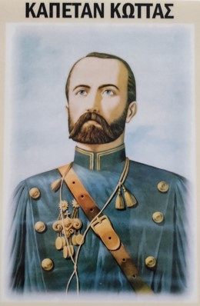
Καπετάν Κώττας
Ο Καπετάν Κώττας γεννήθηκε στο χωριό Ρούλια της Φλώρινας που σήμερα φέρει το όνομά του. Οπλαρχηγός, κοινοτάρχης, πανδοχέας και πολυπράγμων κυριαρχούσε στην περιοχή Κορεστίων και Πρεσπών. Είχε φονεύσει Τούρκους μπέηδες και αγωνιζόταν για την απελευθέρωση. Τον ήθελαν οι Εξαρχικοί, αλλά δεν έπεσε στη δολιότητα τους. Πολλές φορές επιχείρησαν οι Βούλγαροι να τον σκοτώσουν, αλλά δεν μπόρεσαν. Το έργο του ήταν μεγάλο. Συνεργάστηκε με τον Μητροπολίτη Γερμανό Καραβαγγέλη, πολέμησε και θυσιάστηκε για την Μακεδονία. Απαγχονίστηκε από τους τούρκους στις 27 Σεπτεμβρίου 1905.

Slide 4
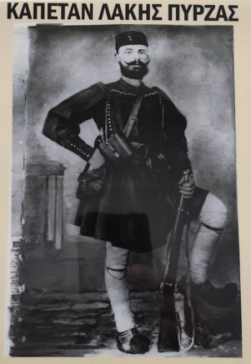
Καπετάν Λάκης Πύρζας
Ο οπλαρχηγός Νικόλαος (Λάκης) Πύρζας γεννήθηκε στην Φλώρινα. Το 1094 μετέβει στην Αθήνα για να οργανώσουν με τον Παύλο Μελά τον αγώνα για τη Μακεδονία. Συνεργάστηκε με τον Μελά στις τρεις αφίξεις του στη Μακεδονία, ως ή υπαρχηγός της ομάδας. Ήταν μαζί του κατά τις τελευταίες ώρες της ζωής του. Πήγε στην Αθήνα για να παραδώσει προσωπικά αντικείμενα στην οικογένεια κατά επιθυμία του ιδίου. Εκεί εργάστηκε για θέματα του Μακεδονικού Αγώνα. Σύντομα το 1905 επέστρεψε στη Μακεδονία για τη συνέχεια του αγώνα υπό τους διαταγές του Γ. Τσόντου-Βάρδα.

Slide 5
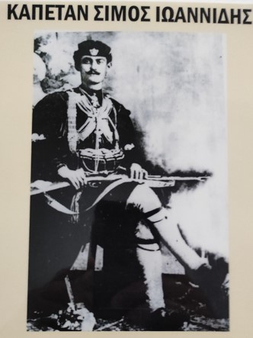
Ο Σίμος Στογιάννης-Ιωαννίδης, μακεδονομάχος οπλαρχηγός Α τάξεως.
Καταγόταν από το χωριό Άλωνα του νομού Φλώρινας. Ήταν πρωτοπαλίκαρο του Καπετάν Κώττα Ως οπλίτης υπηρέτησε και στα σώματα Καούδη και Τσόντου 1909 - 1906. Ανέλαβε την αρχηγία δικού του σώματος και συνεργάστηκε με τον Π Ρακοβίτη. Αργότερα ανέλαβε αρχηγός μακεδονομάχων με σκοπό την εξόντωση του Βοεβόδα Τσακαλάροφ.

Slide 6
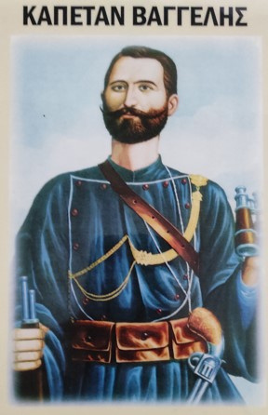
Καπετάν Βαγγέλλης,
Ευάγγελος Νάτσης ή Γεωργίου
Οπλαρχηγός Α΄ τάξεως.
Ο Καπετάν Βαγγέλης ο Στρεμπενιώτης γεννήθηκε στα Ασπρόγια της Φλώρινας. Ήταν εθελοντής στον ελληνοτουρκικό πόλεμο το 1987. Σε συνεργασία με τον μητροπολίτη Καστοριάς Γερμανό Καραβαγγέλη ηγήθηκε ελληνικού ένοπλου σώματος. Το 1903 ετέθη επικεφαλής μικτής ομάδας από Κρήτες και Μακεδόνες. Υπήρξε το μεγάλο πρόβλημα για τους Βουλγαροκομιτατζήδες. Κατόπιν ενέδρας στις 12 Μαΐου 194 φονεύτηκε κοντά στο χωριό του.

Slide 7
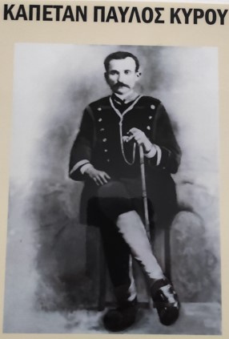
Καπετάν Παύλος Κύρου,
Οπλαρχηγός Α΄ τάξεως.
Ο Παύλος Κύρου καταγόταν από το Ανταρκτικό Φλώρινας. Από μικρός ακολούθησε τον Καπετάν Ναούμ και γνώρισε την περιοχή Κορεστίων με όλα τα μυστικά της. Το 1881 συμμετείχε στην απόπειρα απαγωγής του Καϊμακάμη της Φλώρινας μαζί με τους Καπετανέους Ναούμη και Νταβέλη ένωσε της δυνάμεις του με τους πρώτους Έλληνες αντάρτες που ήρθαν Μακεδονία. Αρχικά συνεργάστηκε με τον Κώττα, μετά τη σύλληψή του συνέχισε τη δράση του και συνεργάστηκε με τους Μακεδονομάχος Καραβίτη, Τσόντο, Σκουντρή, Καλομενόπουλο και Κατεχάκη. Φονεύτηκε στο χωριό Τρίγωνο σε Βουλγαρική ενέδρα το 1906.

Slide 8
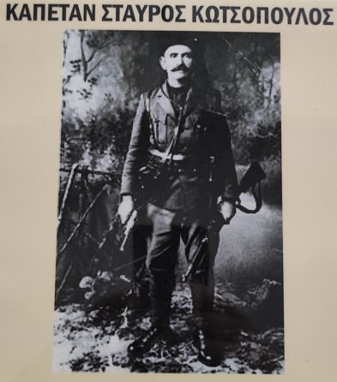
Καπετάν Σταύρος Κωτσόπουλος (Μπανιτσιώτης)
Ο Σταύρος Κωτσόπουλος γεννήθηκε στη Βεύη όπου και πήγε σχολείο. Μετανάστευσε στις ΗΠΑ αλλά δεν εγκαταστάθηκε μόνιμα εκεί. Στο λίγο διάστημα που έμεινε είχε συνεχείς συγκρούσεις με τους εξαρχικούς. Επέστρεψε και εγκαταστάθηκε στο Αμύνταιο. Το 1907 φόνευσε τον Βουλγαρίζοντα Νάτσε Κούρτωφ. Κατατάχθηκε στο σώμα του Ν. Ανδριανάκη έλαβε μέρος σε πολλές μάχες. Συνελήφθη από τους Τούρκους καταδικάστηκε σε θάνατο, δραπέτευσε. Έφυγε στην Αμερική και όταν ξαναγύρισε συνέχισε τη δράση του μέχρι και τα έτη 1941-1944.

Slide 9
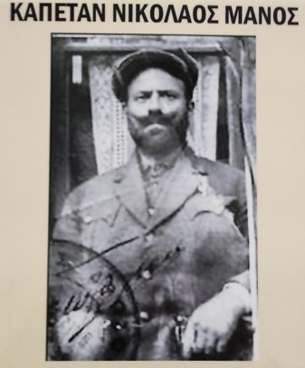
Καπετάν Νικόλαος Μάνος,
Πράκτωρ Β΄ τάξης
Ο Νικόλαος Μάνος καταγόταν από το χωριό Δροσοπηγή του νομού Φλώρινας. Από το 1905-1907 έδρασε ως αγγελιοφόρος και οδηγός ανταρκτικών ομάδων στις οποίες αργότερα έγινε οπλίτης. Τον Νοέμβριο του 1907 προήχθη σε οπλαρχηγό από τον Ν. Ανδριανάκη. Συμμετείχε σε πολλές επιχειρήσεις κατά των Βουλγάρων. Κατά τη διάρκεια του Α΄ Βαλκανικού Πολέμου έδρασε εθελοντικά με την ομάδα του στους νομούς Φλώρινας και Καστοριάς.

Slide 10
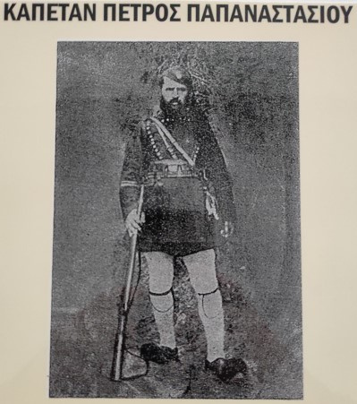
Καπετάν Πέτρος Παπαναστασίου
Ο Πέτρος Παπαναστασίου καταγόταν από το χωριό Κέλλη της Φλώρινας. Έδρασε στον Μακεδονικό Αγώνα ωςοπλίτης του ανταρκτικού Σώματος του Καραβίτη. Το 1910 χειροτονήθηκε ιερέας. Το 1913 κατόρθωσε να εξοντώσει τον κομιτατζή Συρίλωφ. Το 1918 ήταν μέλος της ομάδας κρούσεως η οποία φόνευσε 18 Βουλγαρίζοντες της περιοχής. Έγραψε απομνημονεύματα

Slide 11
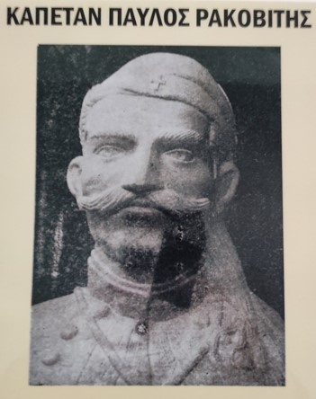
Καπετάν Παύλος Ρακοβίτης,
οπλαρχηγός Α΄ τάξεως
Ο Καπετάν Παύλος Ρακοβίτης γεννήθηκε στο χωριό Κρατερό της Φλώρινας και έδρασε στην περιοχή Περιστερίου. Συνεργάστηκε το 1905 με τον Καούδη. Το 1906 μετά τον τραυματισμό του Μακρή σε μάχη κατά των Τούρκων στο Μεγάροβο στην περιοχή του Μοναστηρίου, ανέλαβε την αρχηγία του σώματος. Δολοφονήθηκε το 1911 και έτσι έπεσε στην περιοχή του ηρωικά μαχόμενος για την Μακεδονία

Slide 12
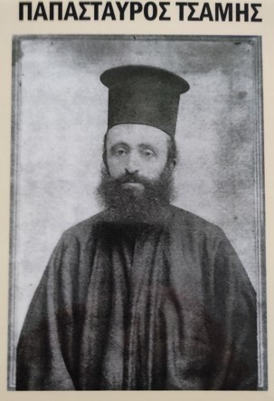
Παπασταύρος Τσάμης, Πράκτωρ Β΄ τάξης
Ο Παπασταύρος Τσάμης γεννήθηκε στο Πισοδέρι Φλώρινας. Το 1890 χειροτονήθηκε ιερέας στο Κρούσοβο, περιοχή Μοναστηρίου. Συνεργάτης και βοηθός του Κώτττα τον συνέδραμε μαζί με τον αδερφό του Λάζαρο και το Σπανό σε μάχη με Βούλγαροκομιτατζήδες στο χωριό Τρίγωνο. Το φθινόπωρο του 1904 επικεφαλής ένοπλων χωριανών του έσπευσε για βοήθεια των Καραβίτη σε σύγκρουση με το Μήτρο Βλάχο στο Ανταρκτικό. Δολοφονήθηκε το 1905 από τους Βούλγαρους.

Slide 13
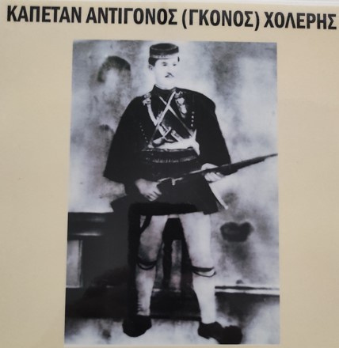
Καπετάν Αντίγονος (Γκόνος) Χολέρης
ο Καπετάν Αντίγονος (Γκόνος) Χολέρης γεννήθηκε στη Βεύη Φλώρινας. Ήταν εγγονός του πράκτορα του Μακεδονικού Αγώνα Τρύφωνα Χολέρη που εκτελέστηκε από τους κομιτατζήδες του Τζόλερ το 1906. Ήταν δε γιος του πράκτορα του Μακεδονικού Αγώνα Αλέξανδρου Χολέρη ο οποίος εκτελέστηκε στη Θεσσαλονίκη το 1908. Έπεσε ηρωικά μαχόμενος με τον Ιερό λόχο Βεύης στις 7/7/1913 κατά του αρχηγοβοεβόδα Τσακαλάρωφ. Στη μάχη αυτή τραυμάτισε θανάσιμα τον Τσακαλάρωφ με συνέπεια να διαλυθεί η συμμορία των 80 βουλγαροκομιτατζήδων

Slide 14
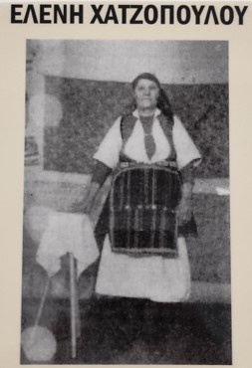
Χατζοπούλου Ελένη, πράκτορας Β΄ τάξης
Η Χατζοπούλου Ελένη γεννήθηκε στο Ανταρτικό Φλώρινας. Ο πατέρας της ήταν ο ιερέας Ηλίας Ευθυμίου. Μετά τον θάνατό του η οικογένεια έλαβε το επώνυμο Παπαηλιού. Πολύ νέα μαζί με τον αδελφό της Παντελή μετέφεραν τρόφιμα στη σπηλιά «Ζάμπρα» στο δάσος και στη σπηλιά Αγίας Τριάδος. Περιέθαλπε μαζί με τη μητέρα της Δήμητρα Έλληνες αντάρτες. Πρόσφερε τις υπηρεσίες της ως νοσοκόμα και φρόντιζε τους τραυματίες σε συνεργασία με τον πρακτικό γιατρό και φαρμακοποιό Ηλία Γοδούση. Παντρεύτηκε τον Λάζαρο Κύρου, γιό του οπλαρχιγού Παύλου Κύρου. Όταν χήρεψε ήρθε σε γάμο με τον Ευθύμιο Χατζόπουλου στον Άγιο Γερμανό Πρεσπών Φλώρινας. Αναγνωρίστηκε μακεδονομάχος πράκτορας β τάξης

